Slide 1

实验一
实验二
数据库原理实验展示
展示人
贺雨恒 冉冉 孙谦昊 杨治昆 严涵栩 张译文
2025年12月
四川大学计算机学院 数据库系统原理课程

Slide 2


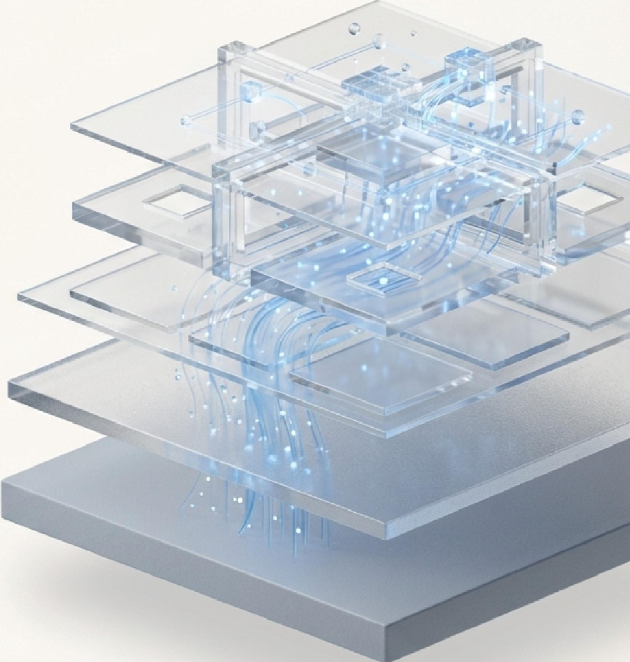
实验一
可扩展哈希
LRU_K置换
缓冲池管理
数据库核心引擎:Bustub 缓冲池管理器实验解析
可扩展哈希|LRU-K 替换算法|缓冲池管理实现

Slide 3

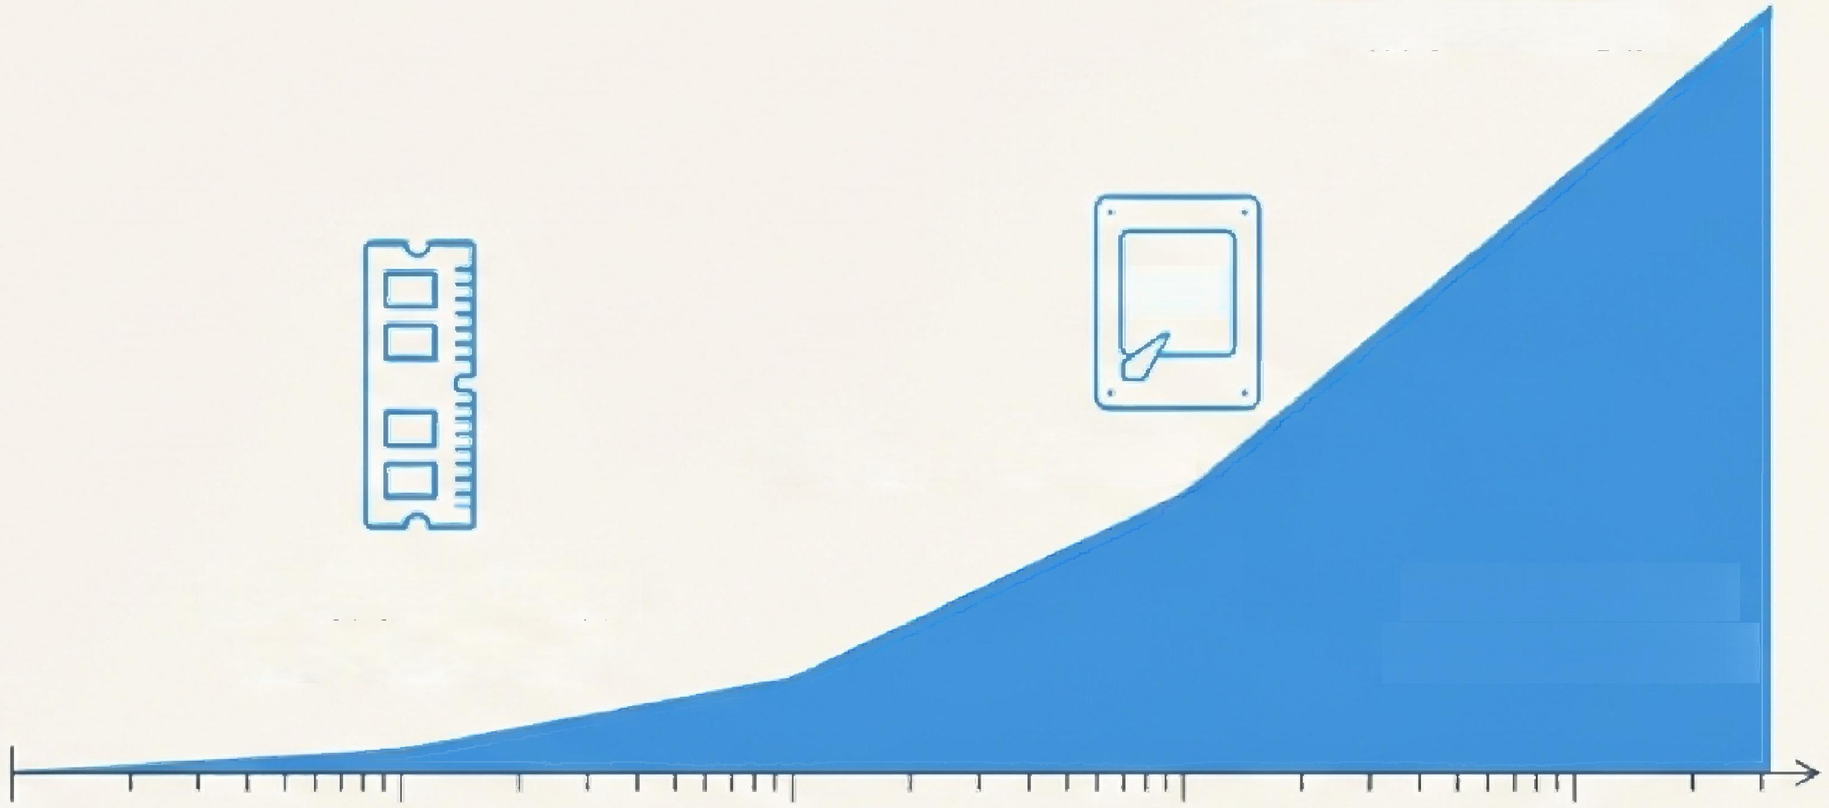
实验一
可扩展哈希
LRU_K置换
缓冲池管理
核心挑战：内存与磁盘之间的巨大鸿沟
1.数据库持久化存储于磁盘，但CPU仅能操作高速的内存 (RAM)。
2.访问磁盘的速度比访问内存慢几个数量级。
3.直接在磁盘上操作数据库将导致性能无法接受。
HDD 访问：~10毫秒
SSD
SSD访问：~100微秒
RAM 访问：~100纳秒
比喻：拿起桌上的书
比喻：开车去城市
另一端的图书馆取书
1ns 100 ns 1μs 100μs
访问延迟
10 ms
3

Slide 4
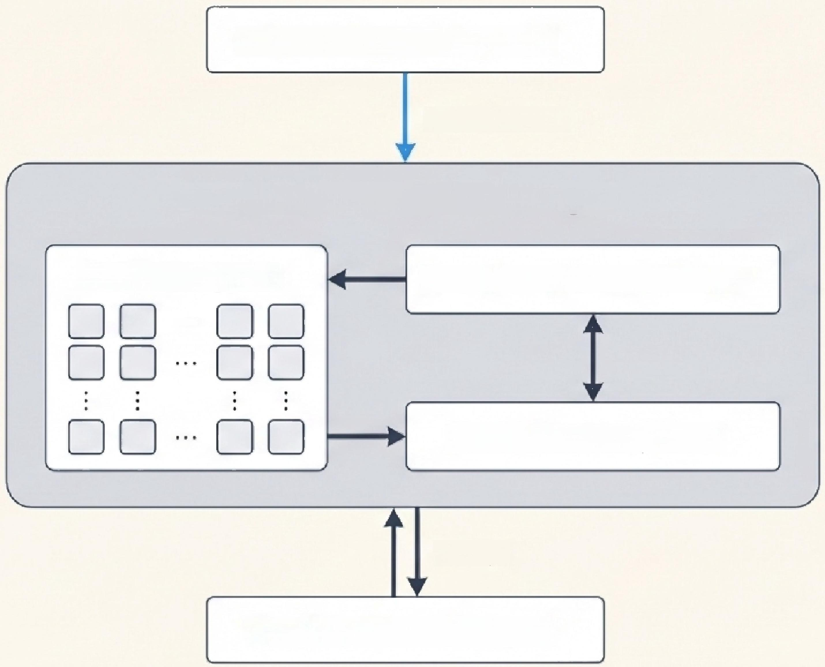
实验一
可扩展哈希
LRU_K置换
缓冲池管理
解决方案架构：缓冲池管理器 (Buffer Pool Manager)
BPM 作为数据库执行引擎和磁盘之间的缓存层，管理一个内存页池(称为“帧”),其核心目标是最小化磁盘I/O。
执行引擎 (Execution Engine)
Page Requests
缓冲池管理器 (Buffer Pool Manager)
帧数组 (pages)
年 率
替换器 (LRU_K_Replacer)
Disk I/O
磁盘管理器 (Disk Manager)
映射page_id→frame_id
跟踪页面使用情况
决定淘汰策略
页表 (Extendible_Hash_Table)
4

Slide 5
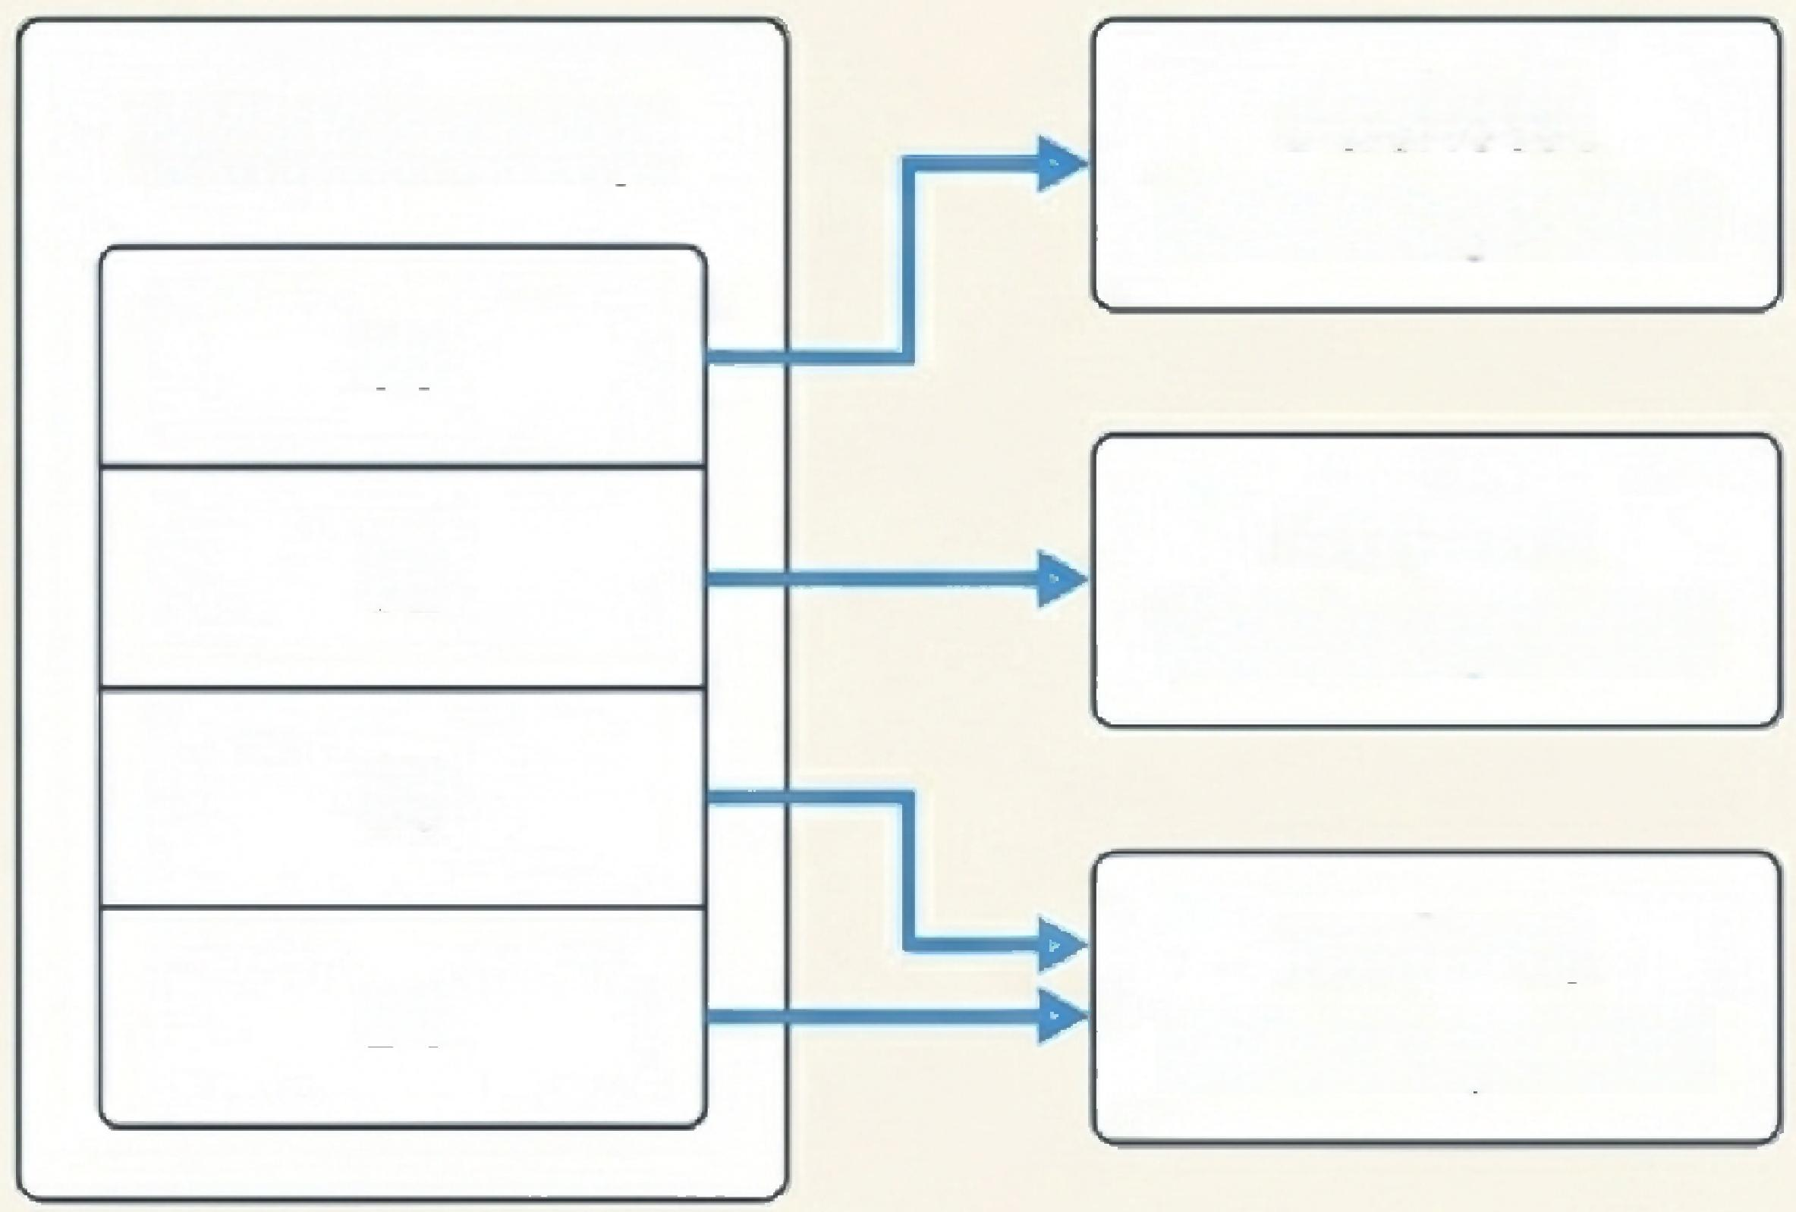
实验一
可扩展哈希
LRU_K置换
缓冲池管理
核心组件一：可扩展哈希表
实现高效的页查找 (Page ID → Frame ID)
目的
快速判断一个页面是否存在于缓冲池中以及它位于哪个帧
核心概念
目录：一个指向桶的指针数组，其大小
由global_depth(全局深度)决定，为2^{global_depth}
桶：存储实际的<page_id, frame_id>键值对
每个桶拥有一个local_depth(局部深度)
关键特性：多个目录项可以指向同一个桶
global_depth=2 桶(Buckets)
目录(Directory) 00 01 10 11 | Bucket A local_depth =2 Bucket B local_depth =2 Bucket C local_depth =1
5

Slide 6
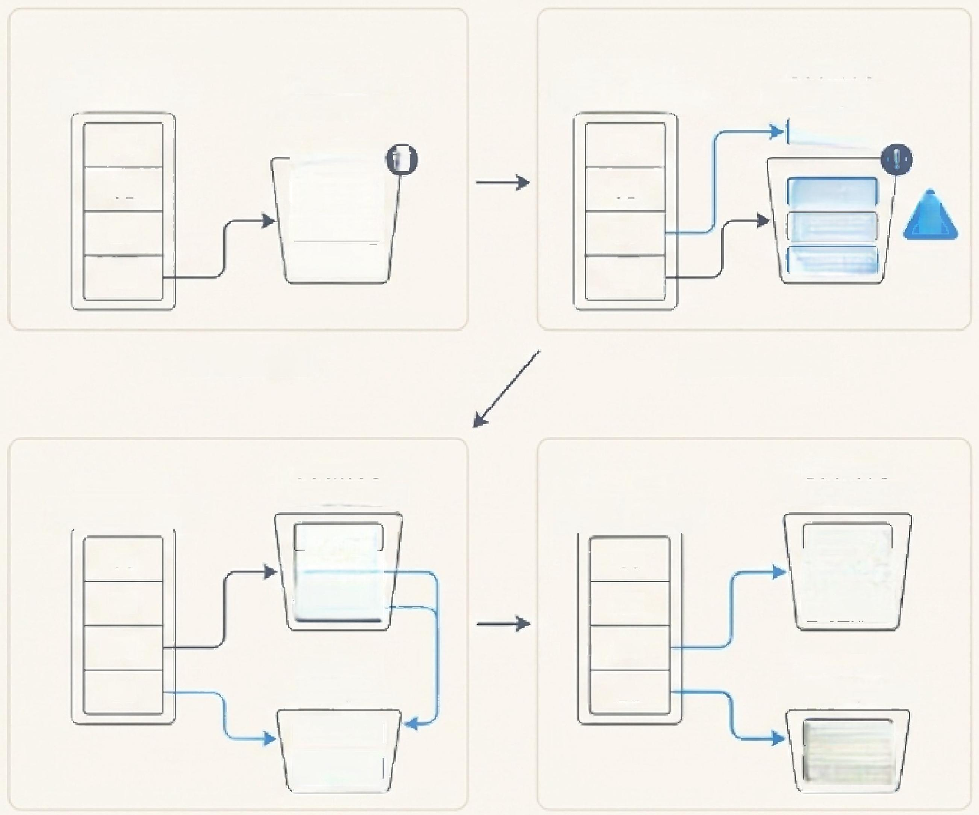
实验一
可扩展哈希
LRU_K置换
缓冲池管理
原理与实现：插入与分裂机制
1. 查找
使用键哈希值的前global_depth位作为索引，目录中找到对应的桶指针
2. 插入
定位到桶后，如果桶未满，直接插入。
3. 分裂
如果桶已满，则触发分裂：
情况A local_depth = global_depth
目录已满,需要将目录大小加倍，并递增global_depth
情况B local_depth < global_depth
目录无需扩展。仅分裂桶即可
分裂过程：递增桶的local_depth,创建一个新桶并根据
新的更长的位前缀将原桶内的键值对重新分 配到两个
桶中最后更新目录指针。
Directory global_ depth = 2 00 01 10 11 |  | Bucket C local_depth = 1 <key,val> <key,val> <key,val> <key,val> | Directory global_ depth=2 00 01 10 11
1.初始状态 |  |  | 2.插入溢出
Directory global_ depth=2 00 01 10 1l | Bucket C local_depth =2 <key,val> Bucket D local_depth =2 <key,val> <key,val> |  | Directory global_ depth=2 00 01 10 11 | Bucket C local depth=2 <key,val> Bucket D local depth=2
 |  |  | <key,val> <key,val>
Bucket C
local depth=1
<key,val>
<key,val>
<key,val>
akey,val
!
桶已满!
3. 分裂与重分配 4.更新目录指针
6

Slide 7
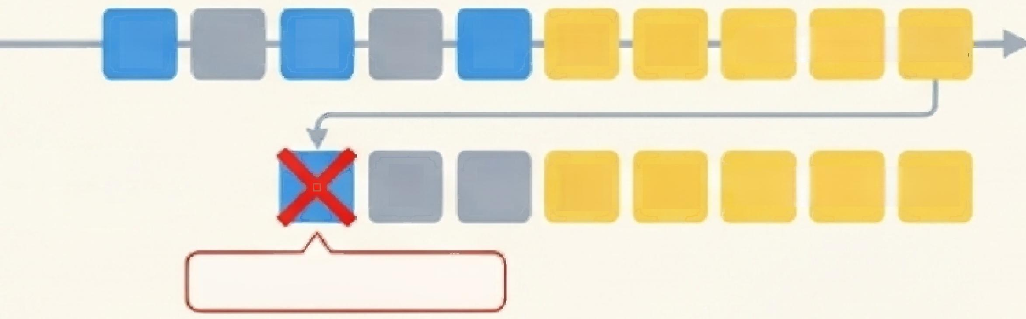
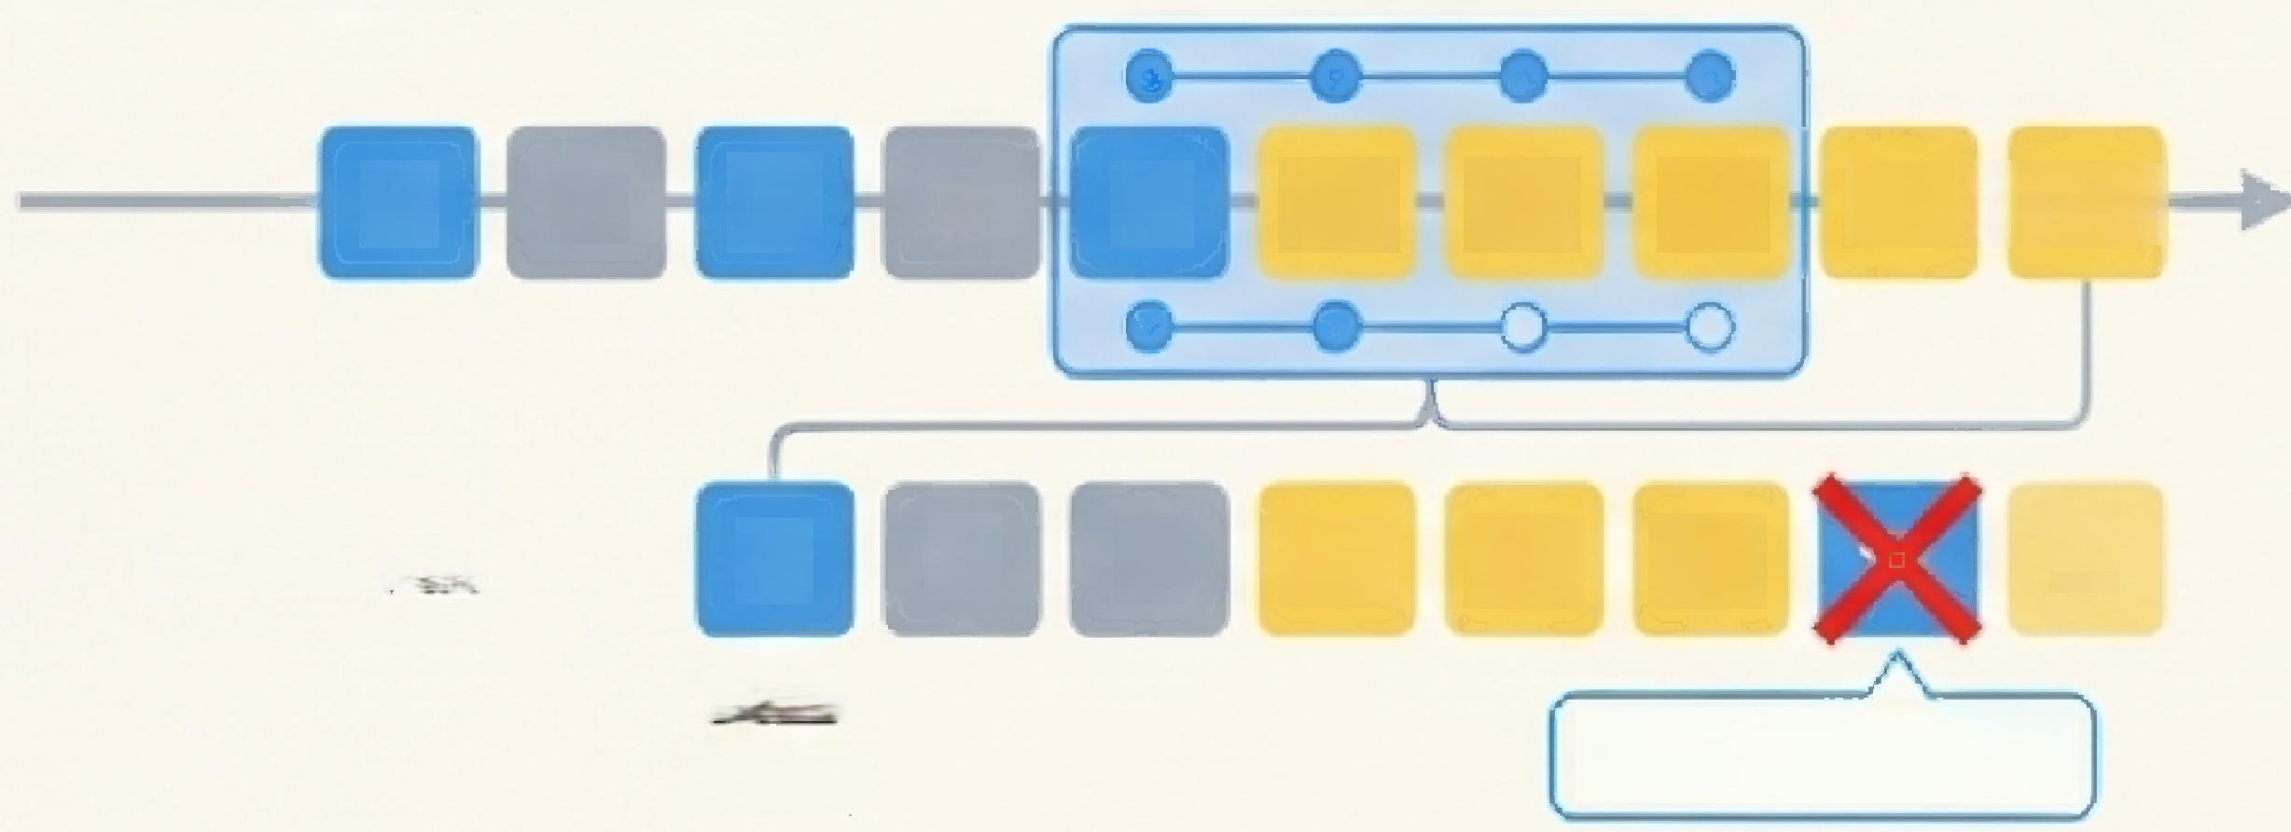
实验一
可扩展哈希
LRU_K置换
缓冲池管理
核心组件二：LRU-K 替换策略
智能地决定“牺牲”哪个页面
1.目的
当缓冲池已满且需要一个空闲帧时，替换器必须选择一个“受害者”页面进行驱逐。
2.为何选择LRU-K
简单LRU策略在面对大规模扫描操作时很脆弱，可能将真正频繁使用的热点数据错误地淘汰。
LRU-K通过追踪页面的最后K次访问历史，能更准确 地判断页面的“热度”，从而做出更明智的决策。
3.核心思想
淘汰具有最大“后向K距离”(当前时间戳与第K次
访问时间截之差)的帧。
LRU vs. LRU-K 替换策略对比
简单LRU 策略
A
LRU 队列
(最近最少使用)
LRU-K策略
LRU-K 评估
B A C A S1 S2 ^{S3} ^{S4} ^{S5.} …
B C S5 S4 S3 S2 S1
热点数据被错误淘汰
(K=3) K-历史窗口 (K=3)
B A ^{C} A S1 S2 S3 S4 -S5. …
A B C S1 S2 S3
安全
(Safe) 热点数据被保护
7

Slide 8
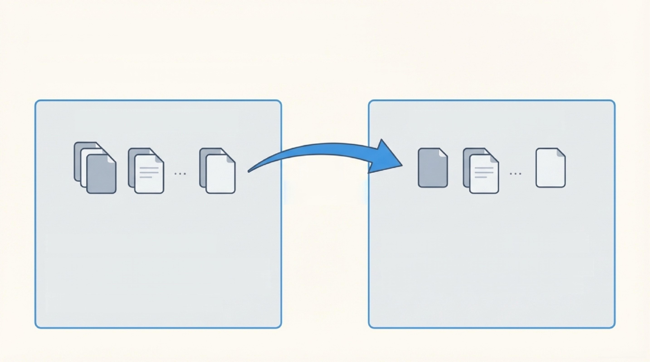
实验一
可扩展哈希
LRU_K置换
缓冲池管理
原理与实现：历史列表与缓存列表
为了高效实现LRU-K, 我们将可驱逐的帧分为两类进行管理：
历史列表 (History List)
缓存列表 (Cache List)
晋升 ：第 K 次访问
对象：访问次数小于K 次的帧。
驱逐逻辑：采用标准LRU策略，淘汰最久
未被访问的帧(具有最早时间戳的帧)。这些帧的后向K距离被视为无穷大。
对象：访问次数达到或超过K 次的帧。
驱逐逻辑：根据“后向K距离”进行淘汰，
即选择第K次访问时间戳最久远的帧。
8

Slide 9
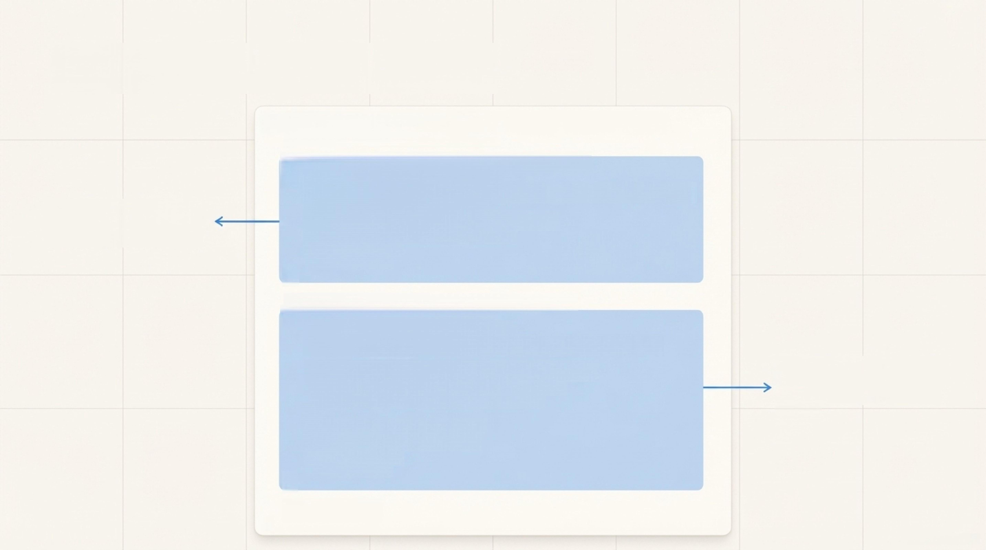
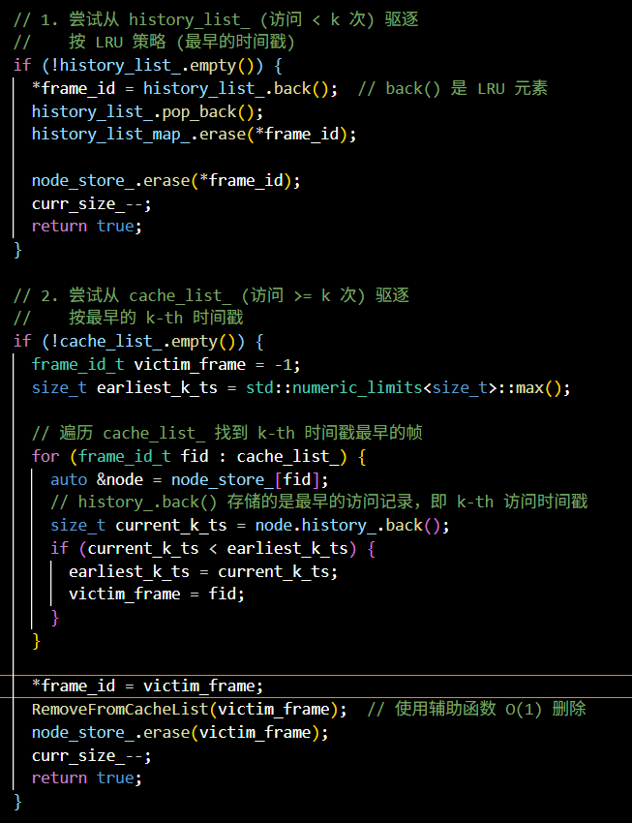
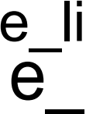


实验一
可扩展哈希
LRU_K置换
缓冲池管理
代码实现：Evict( )驱逐逻辑
1.优先检查历史列表
按标准LRU 策略驱逐
st
em
pt
i
_
t v
c
_
2.再检查缓存列表：驱
逐具有最大后向K距离的帧
am
e
ach
g
ctim
9

Slide 10
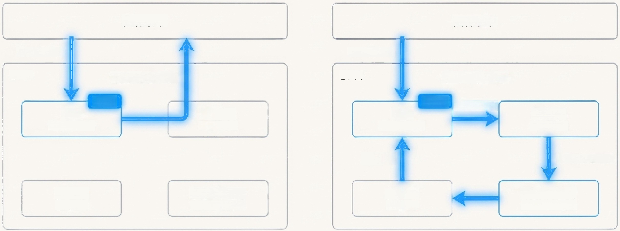
实验一
可扩展哈希
LRU_K置换
缓冲池管理
系统集成：BPM的核心工作流
现在，我们将看到BPM如何协同页表和替换器来处理两个最核心的操作：获取已存在的页面和创建新页面。
流程1:缓存命中 (Cache Hit) 流程2:缓存未命中 (Cache Miss)
执行引擎 执行引擎
Fetch Page X Fetch PageY
^{BPM} 缓冲池管理器 ^{BPM} 缓冲池管理器
_{页表} ^{找到!} _{替换器} _{页表} ^{未找到} ^{请求空白帧}
(Page Table) (Replacer) (Page Table)
更新映射
帧数组 磁盘管理器 帧数组
(pages_) (Disk Manager) (pages_)
替换器
(Replacer)
从磁盘读取页面
磁盘管理器
(Disk Manager)
10

Slide 11

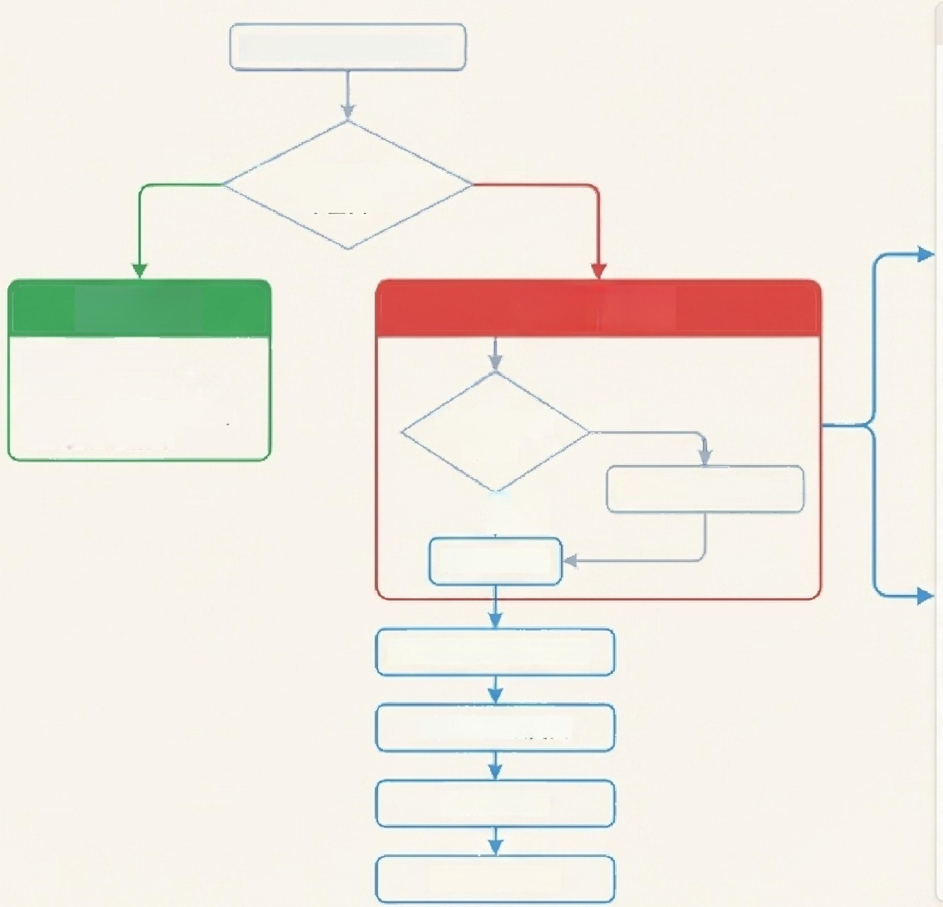
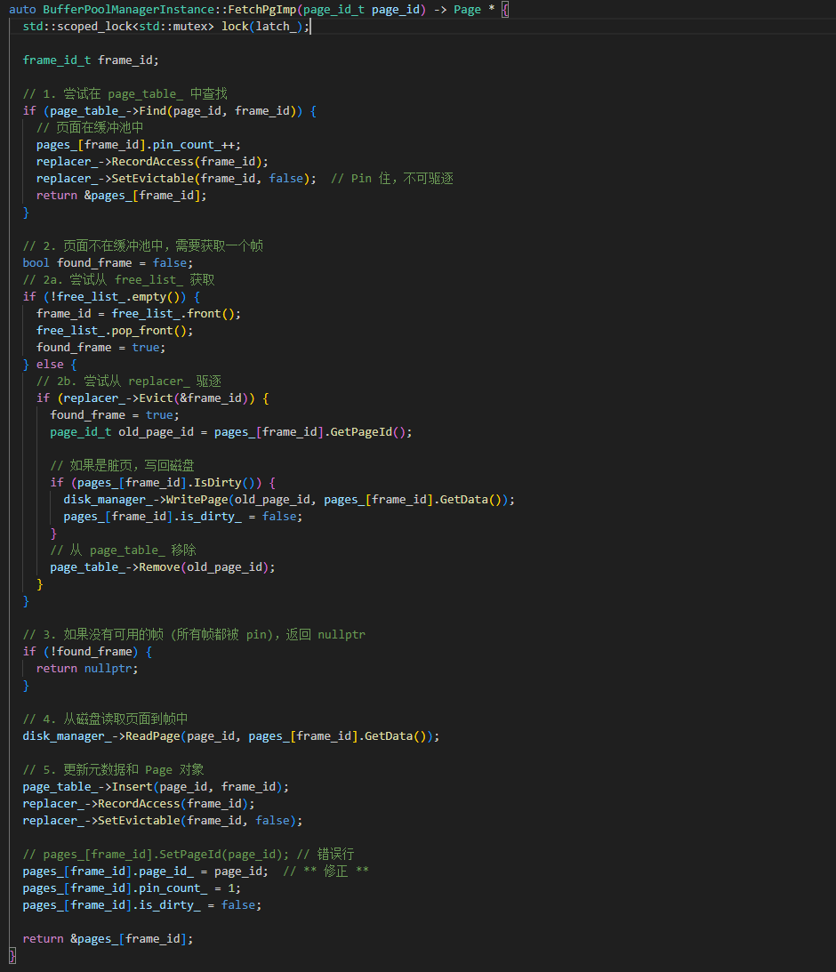
实验一
可扩展哈希
LRU_K置换
缓冲池管理
代码解析( 1 )：FetchPglmp() 获取页面
FetchPglmp()Implementation
FetchPglmp(page_id)
^{Yes} 在 page_table
中宣找?
缓存命中 缓存未命中
pin_count++
RecordAccess()
SetEvictable(false)
写回页面指针
Replacer:Evict()
Yes
获取空白帧
处理脏页写回(若有)
从磁盘读取页面
更新元效据
返回页面指针
1 2 3 4 5 6 7 8 9 10 11 12 13 14 15 16 17 18 19 20 21 22 23 23 24 25 26 27 28 29 30 31 32 33 | auto BufferPoolManagerInstance::FetchPgImp(page_id_t page_id)->Page*{ std:!Scoped lock lock(latch ); frame_id_t frame_id; //2 . 页面不在组冲池中(存未命中) //2a. 复试从 free list 获取 } else { (!replacer_->Evict(&frame_id)){ return nullptr:// 没 可 用 的 // . . .处理嵌组逻的胜页 .. page table ->Remove(old page id); } //4.从磁盘逮取页面到触中 disk_manager_->ReadPage(page_id,pages_[frame_id].GetData()); //5 . 更新元数据和 Page 对象 page_table_->Insert(page_id,frame_id); //. return &pages_[frame_id];
/ / 1 . 尝 试 在 page table 中查拐
//风画在疆冲港中(继存邱中)
}
No
if (page_table_->Find(page_id,frame_id)){
pages [frame id].pin count ++;
replacer ->RecordAccess(frame id);
replacer_->SetEvictable(frame_id, false); return &pages_[frame_id];
free_list
非空?
No
if (Ifree_list_.empty()){
frame id =free tist ,front();
free_list_.pop_front();
//2b. 尝试从 replacer 驱违
if
}
}
11

Slide 12

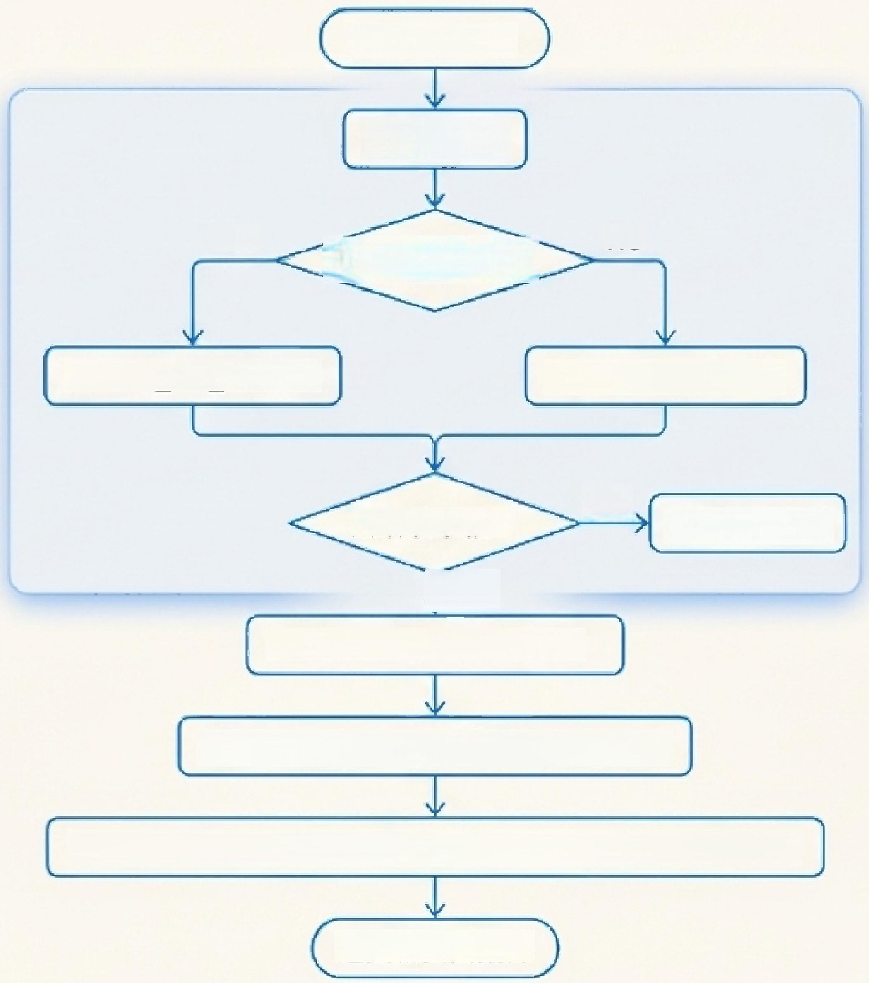
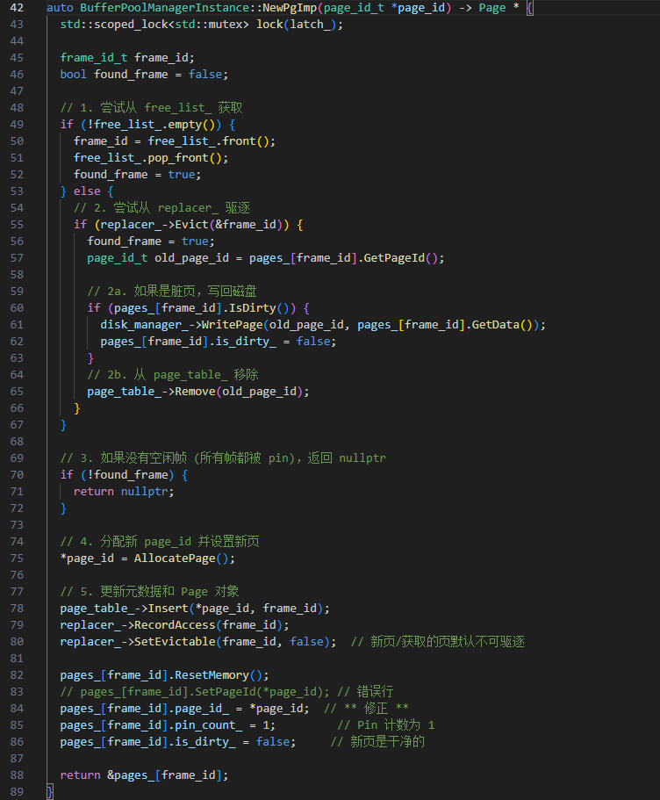
实验一
可扩展哈希
LRU_K置换
缓冲池管理
代码解析(2):NewPglmp( ) 创建新页面
NewPglmp()
获取空白帧
Yes
Free_list 非空
从free_list获取帧 replacer:Evict()
^{成功获取帧?} ^{No} 返回nullptr
↓Yes
处理被驱逐的脏页(若有)
调用AllocatePage() 获取新page_id
初始化元数据 (page_ table,replacer,pin_count=1)
返回新页画指针
Buffe_pool_ manager_instance NewPglmp() Implementation
1 auto BufferPoolManagerInstance::NewPgImp(page_id_t *page_id)→>Page*{
2 std::scoped_lock lock(latch_);
3 frame_id_t frame_id;
4 bool found_frame =false;
5
6 //1 . 雪从free_List_ 双8
11 }else {
12 / / 2 . 尝 城 从 replacer 阳逆
13 if(replacer ->Evict(&frame id)){
14 found franve =true;
15 / / . . 处 昵 限 提 门 腔 瓦 .
¹⁶ page table ->Removetold page id);
17
18
19
20 //3.如用没布空阉帧、逗回 nullptr
21 if(!found_france){
23 return nullptr;
24 } 25
26 / / 4 . 分 配 page id 并设篮酬页
27 spage_id =AllocatePage();
²⁸ //5 . 巫断无觑悠用 Page 意
30 page_table_->Insert(epage_id,frame id);
31 replacer_->RecordAccess(frame_id);
33 //.
34 return &pages [frane id];
35 }
No
⁷ if(ffree_list_.enpty()){
8 frame id =free list .front();
⁹ free_tist_.pop_front();
¹⁰ found frame =true;
L F
32 replacer_->SetEvictable(frame_id,false);
12
、

Slide 13
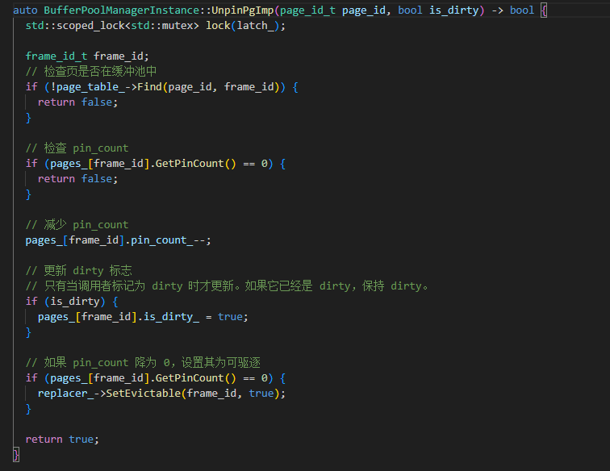
实验一
可扩展哈希
LRU_K置换
缓冲池管理
代码解析(3):UnpinPglmp() 页面状态管理
当上层执行引擎完成对页面的操作后，会调用Unpin。pin_count递减。
如果操作修改了页面，则更新页面的is_dirty_标志。
关键触发点: 当pin_count降至0时页面成为可
驱逐的候选者
1
2
3
6
7
8
12
1
15
16
23
24
13

Slide 14
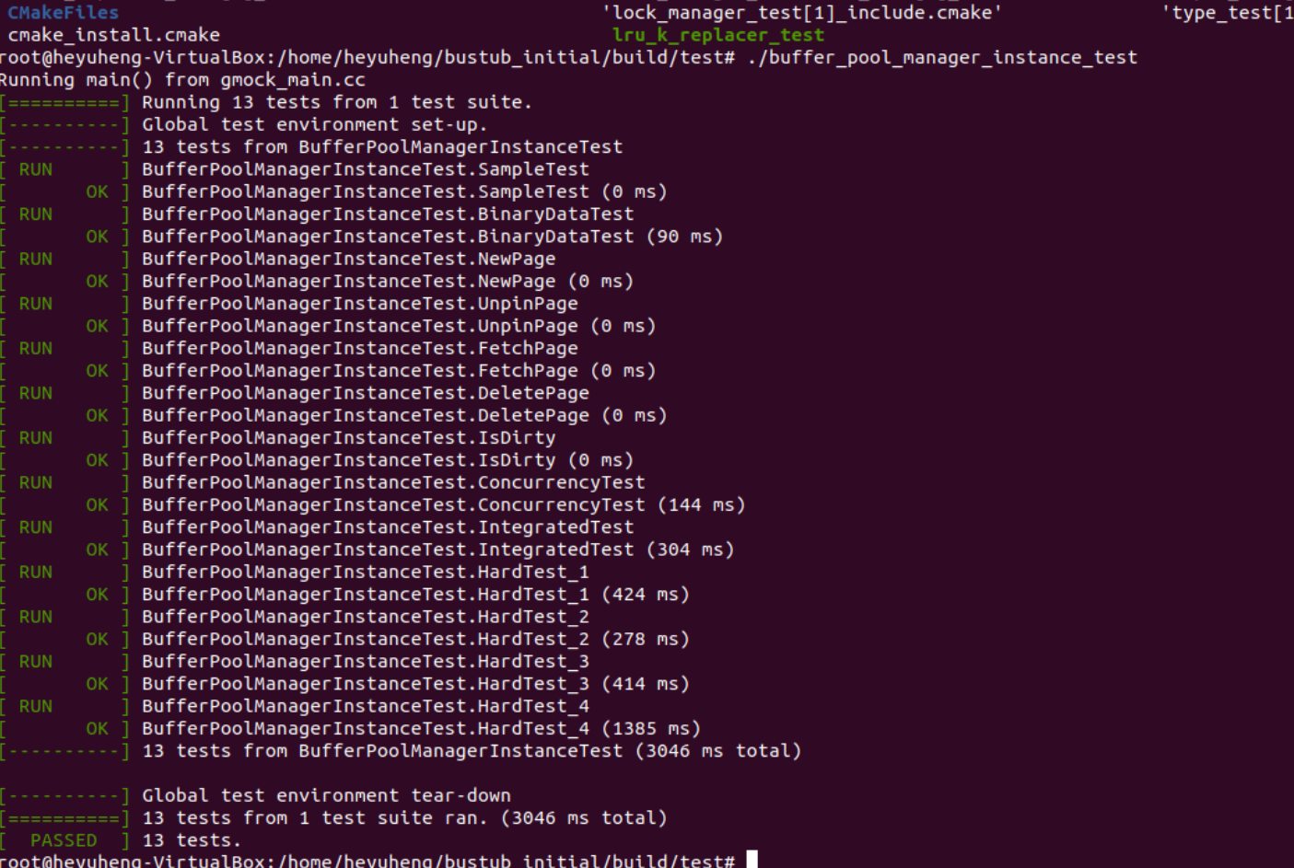
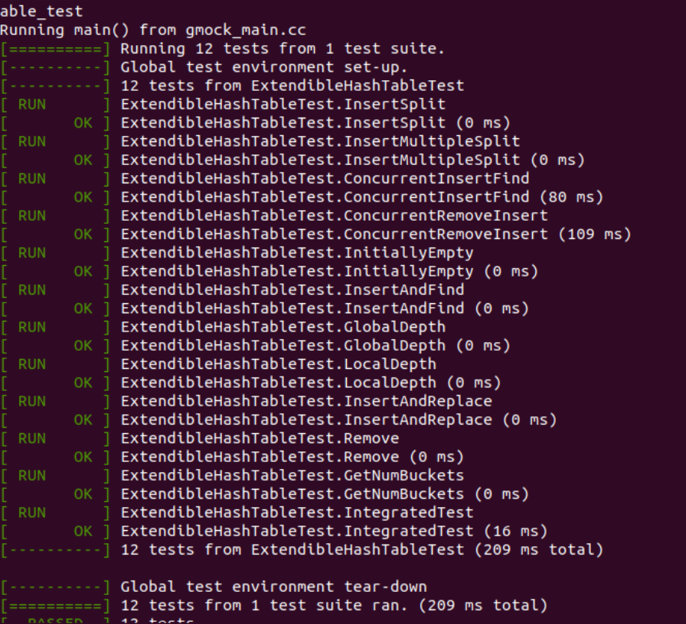
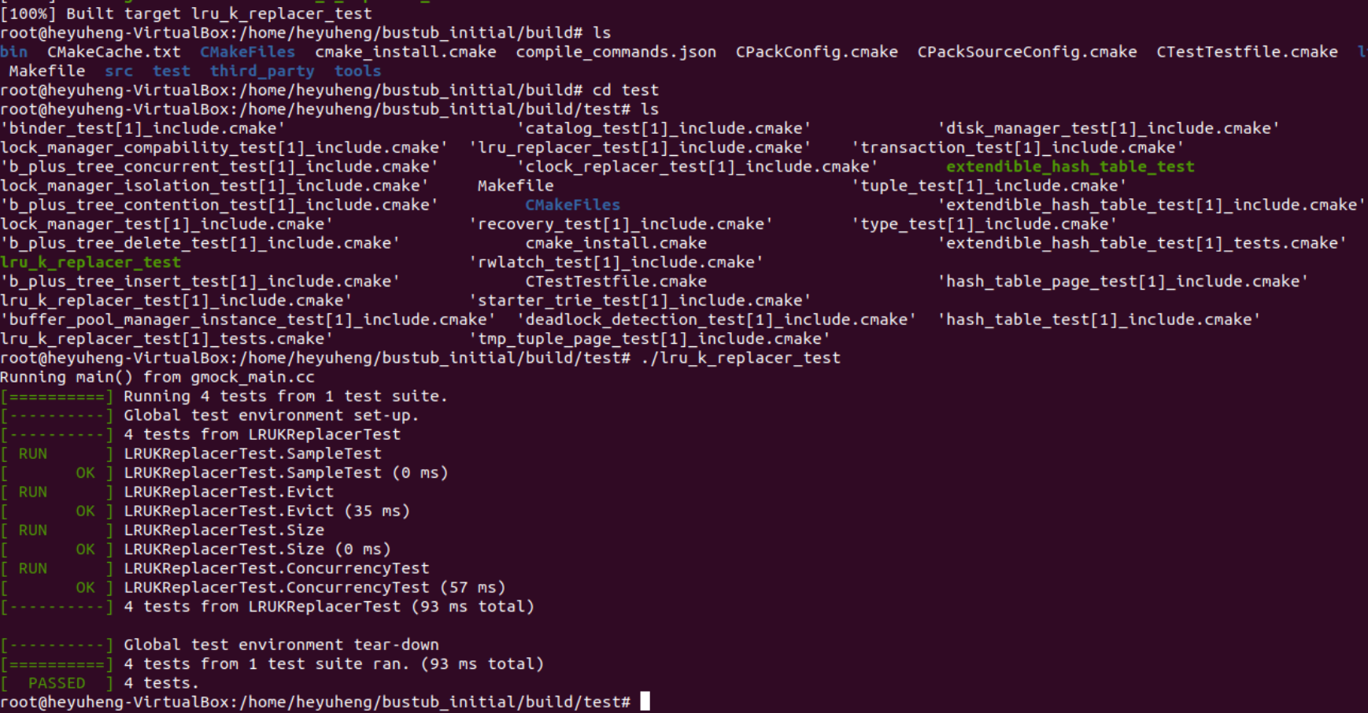
实验一
可扩展哈希
LRU_K置换
缓冲池管理
项目验证：测试通过
一个健壮的实现需要通过全面的测试套件来验证。我们实现的所有三个核心组件均已成功通过所有测试用例。
OK]ExtendibleHashTableTest.InsertTest1(1 ms)
_{RUN} ] ExtendibleHashTableTest.InsertTest2
14

Slide 15
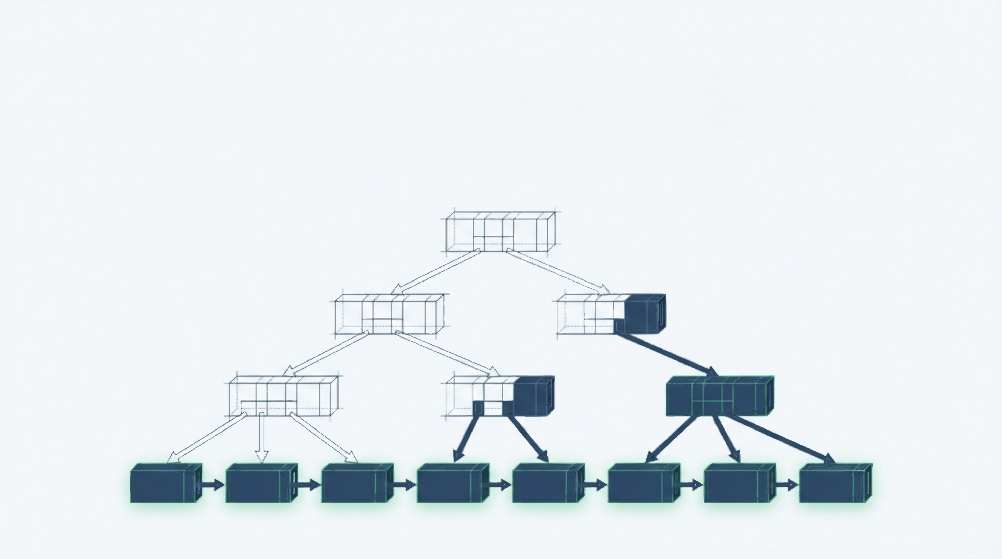
实验二
B⁺树插入
B⁺树删除
B⁺树并发
项目目标：为Bustub数据库构建高性能B+树索引

Slide 16

实验二
B⁺树插入
B⁺树删除
B⁺树并发
核心任务
实现一个功能完备且线程安全的B+ 树，分为两大里
程碑：
Checkpoint1: 单线程实现，包括页面布局、核心的插入、删除和查找算法。
Checkpoint2: 多线程支持，通过并发控制协议确保数据一致性，并实现索引迭代器。
B+Tree Index Buffer Pool Disk Manager
系统架构
B+树索引是连接上层查询与底层磁盘管理的关键组
件，它依赖于项目一中实现的缓冲池管理器 (Buffer
Pool Manager) 来获取和管理内存页。
16

Slide 17
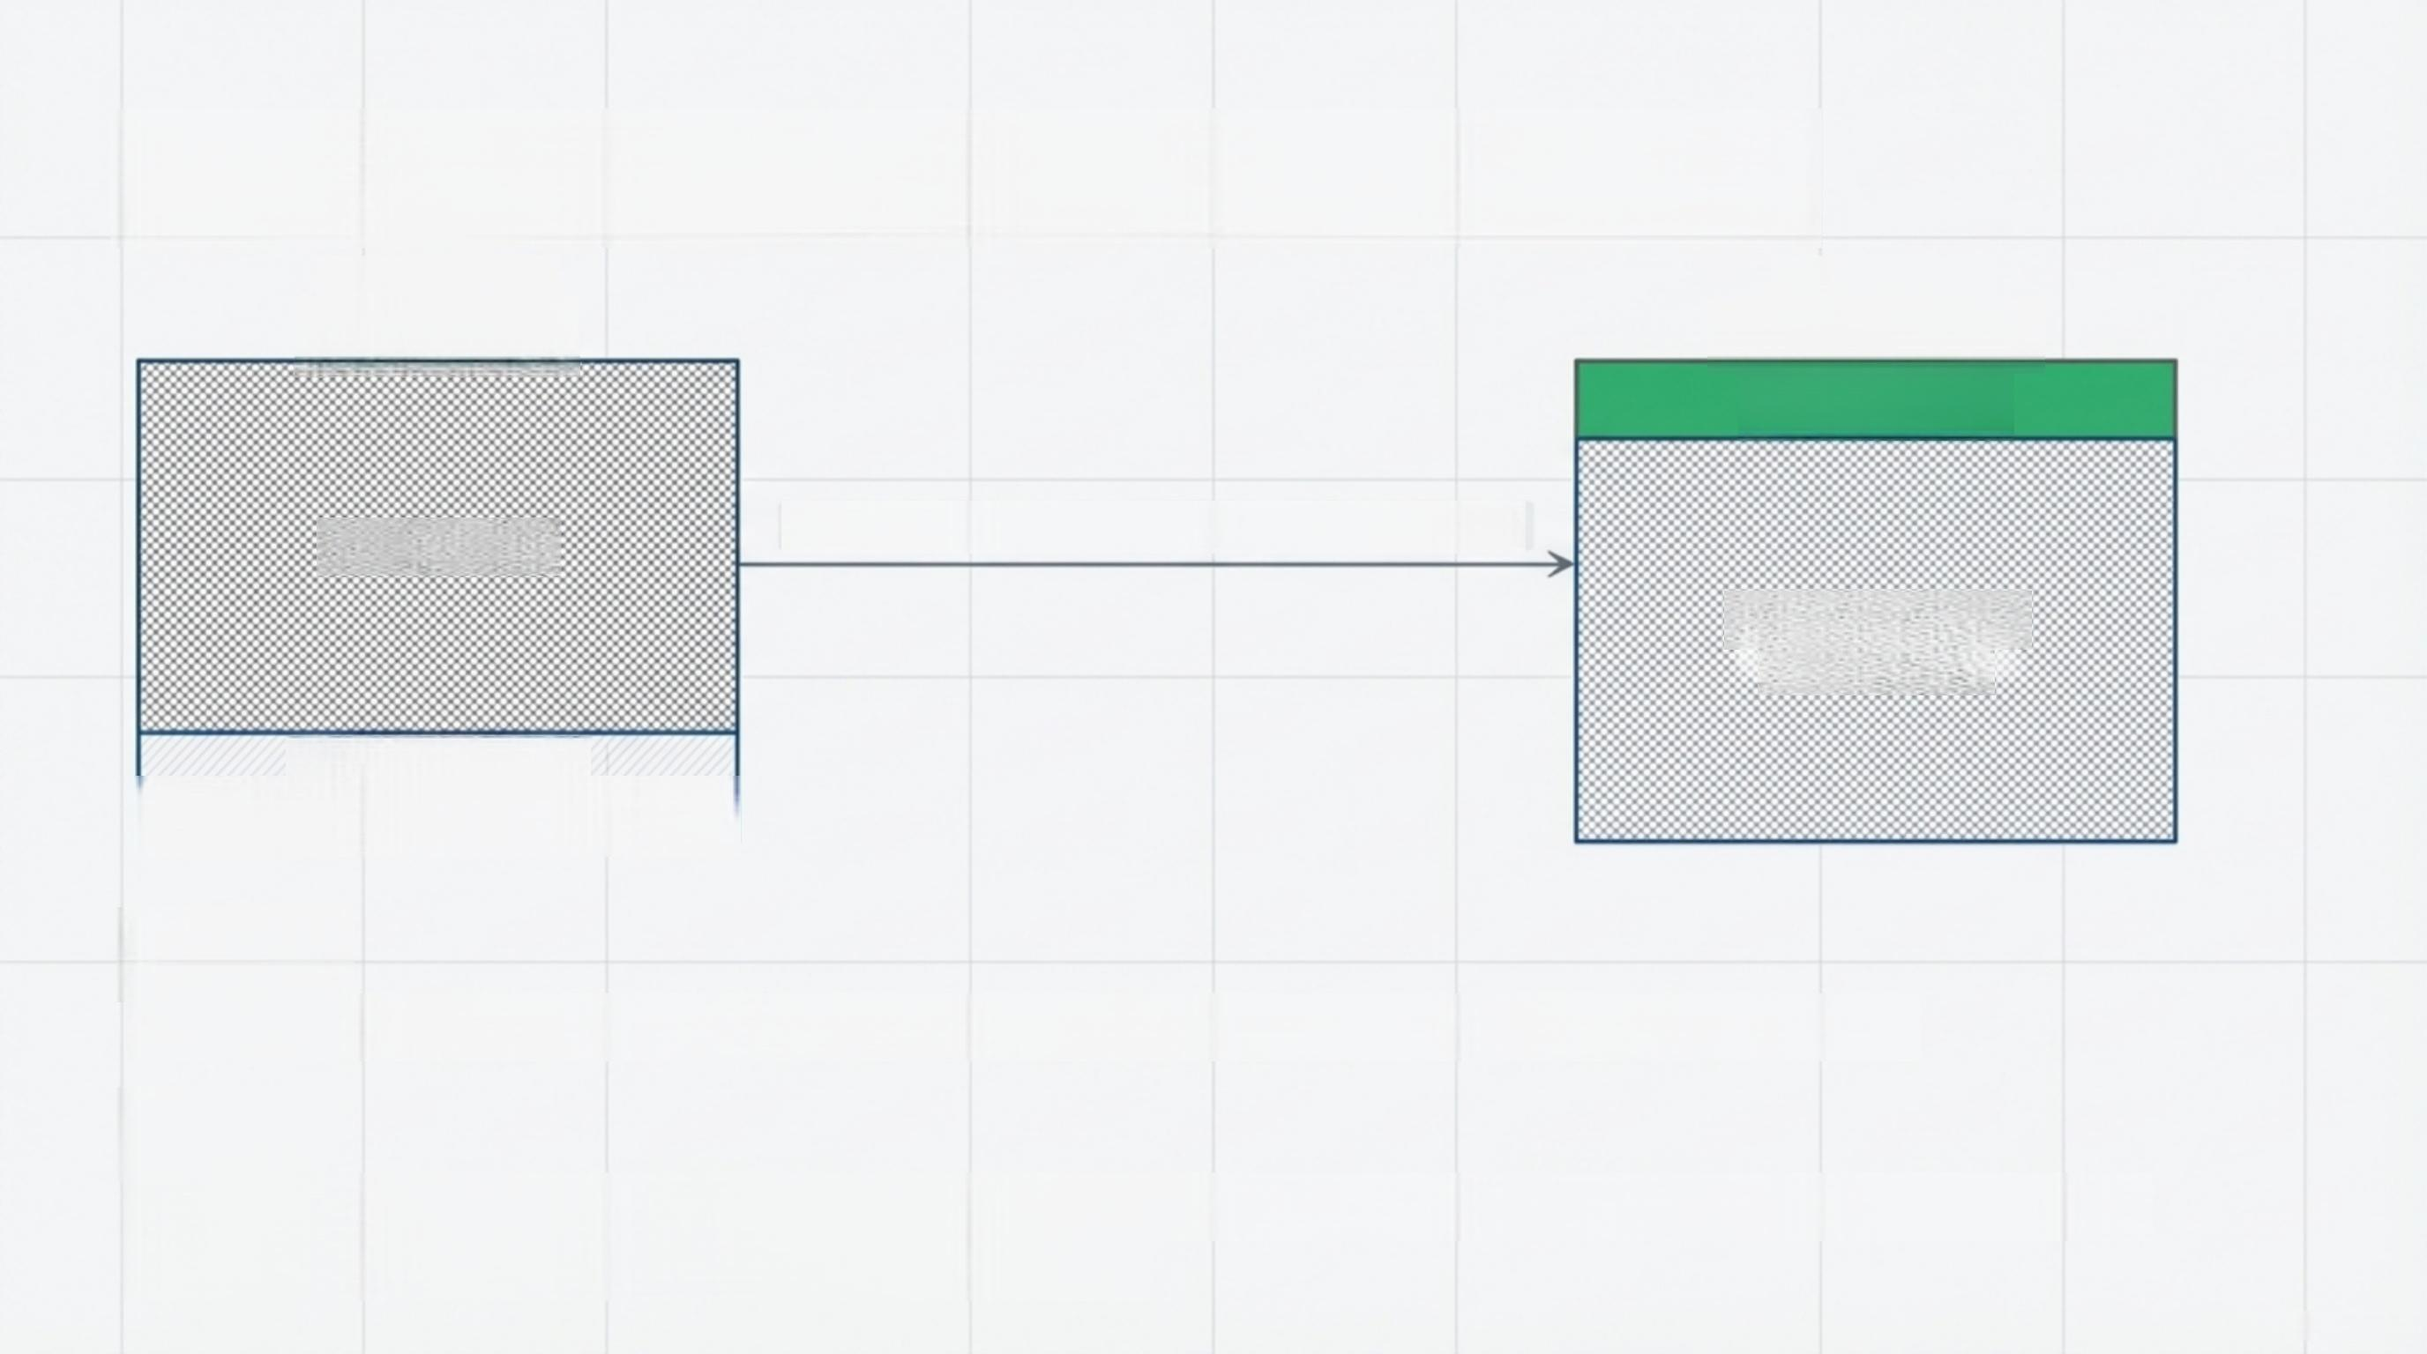
实验二
B⁺树插入
B⁺树删除
B⁺树并发
将抽象节点映射到物理内存页
Page Object
(Logical View)
data_(4KB)
Tree Page
(Structured View)
Header (24B)
reinterpret_cast<...>(page->GetData())
Tree Page Data (4KB-24B)
Page metadata
(page_id,pin_count,is_dirty)
核心问题
B+ 树的节点在逻辑上是树形结构，但在物理上必须存储在固定大小(4KB) 的内存页 (Page) 中。
实现方式
通过reinterpret_cast将 page—>GetData() 得到的原始内存指针转换为特定类型的节点页面(如LeafPage 或 InternalPage), 从而在data_ 区域上建立结构化数据。
17

Slide 18
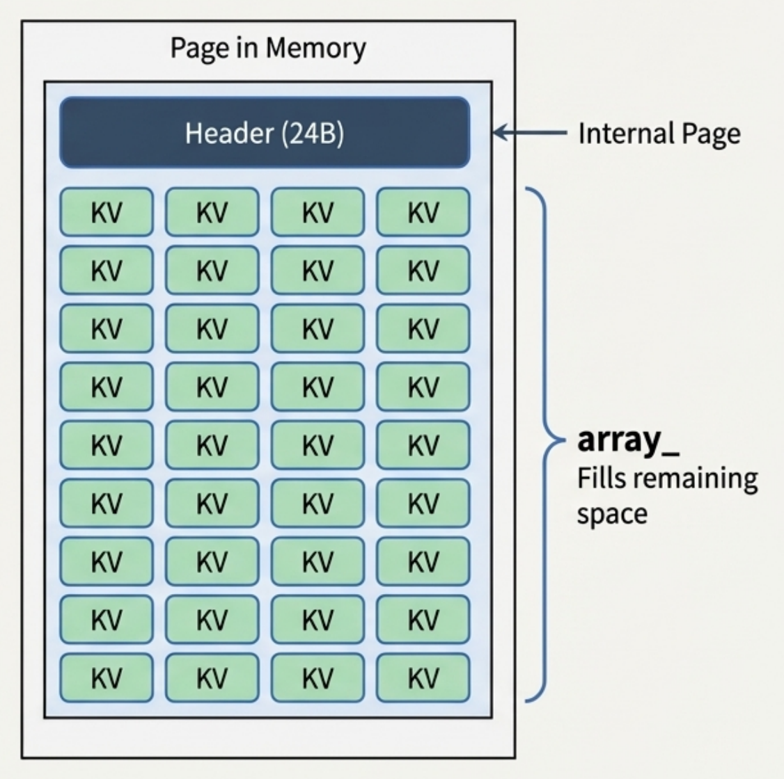
实验二
B⁺树插入
B⁺树删除
B⁺树并发
Header与数据区的布局
通用头部 (Header) - 24字节
● page_type_: 页面类型(内部页/叶子页)
● size_: 键值对数量
● max_size_: 最大容量
● parent_page_id_: 父页面ID
数据区 (Data Area)
● 叶子页 (Leaf Page): 头部为28字节(额外包含
next_page_id_), 剩余空间存储有序的 (Key,RID)对。
● 内部页 (Internal Page): 头部为24字节，剩余空间存储有序的 (Key,PagelD) 对。
关键技术: Flexible Array
内部页和叶子页类中定义了一个 MappingType array_[1]成员。这是一种利用C++ 特性创建变长数组的技巧，array_会自动占据头部之后所有剩余的内存空间，动态地存储所有键值对。
18

Slide 19
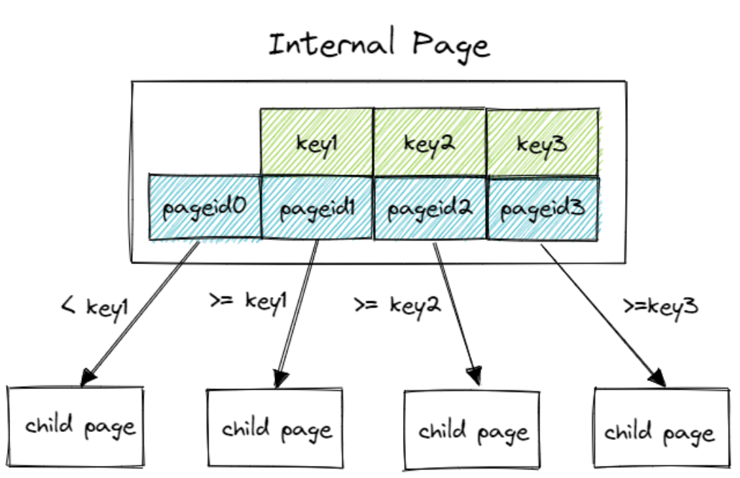
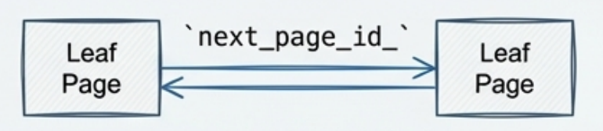
实验二
B⁺树插入
B⁺树删除
B⁺树并发
内部页与叶子页的功能
内部页 (Internal Page): 导航
角色：不存储实际数据，只作为索引。
内容：存储 m 个键和 m+1个子页面指针 (page_id)。
逻辑：n 个键将搜索空间划分为n+1个区间。为简化实现，第一个键无效，查找从第二个键开始（为了保持数组索引对齐（第i个Key对应第i个 Value/Pointer），虽然浪费了一个Key的空间，但简化了二分查找的下标计算逻辑）。
叶子页 (Leaf Page): 数据存储
角色：存储所有实际的键值对。
内容：存 储 m 个键和 m 个 值 (指向真实元组位置)。
特性：键必须唯一。所有叶子页通过next_page_id指针连接成一个双向链表，以支持高效的范围扫描。
19

Slide 20
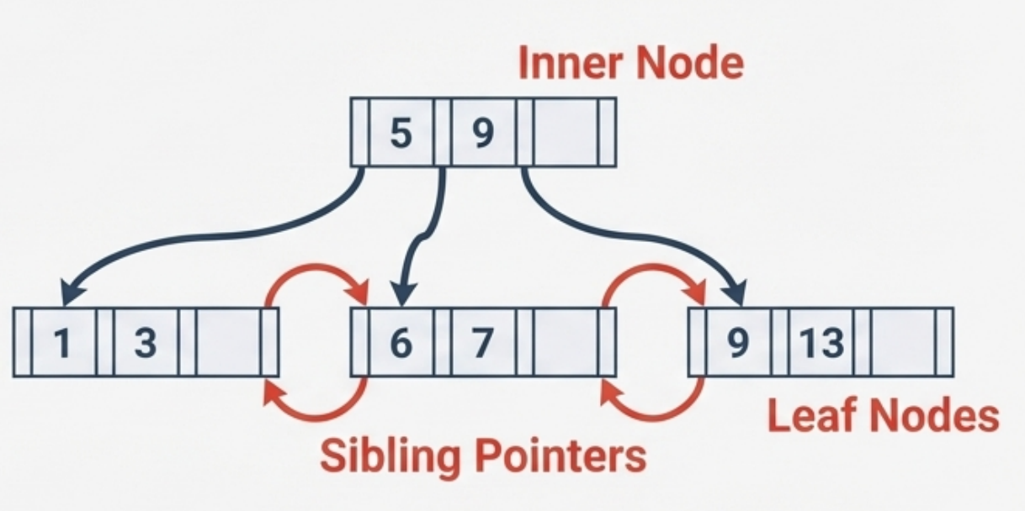
实验二
B⁺树插入
B⁺树删除
B⁺树并发
单线程B+ 树的核心算法实现
目标
在定义好的页面结构之上，实现B+ 树的动态操作，同 时维护其核心特性(平衡性、有序性)。
三大核心操作
1. 查找 (GetValue): 从根节点开始，递归向下直至找到目标键所在的叶子页。
2. 插入 (Insert): 找到正确的叶子页并插入。当节点满时，必须通过分裂操作来维持树的平衡。
3. 删除 (Delete): 从叶子页中移除键值对。当节点低于最小填充率时，必须通过重分配或合并来恢复平衡。
核心挑战
在所有修改操作后，如何高效地维持B+树的
invariants (不变量)。
20

Slide 21
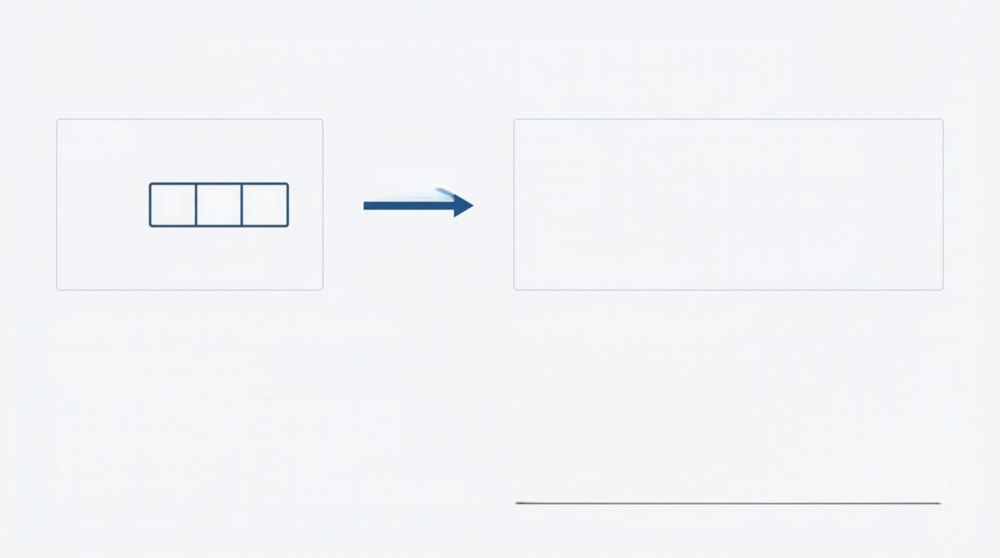
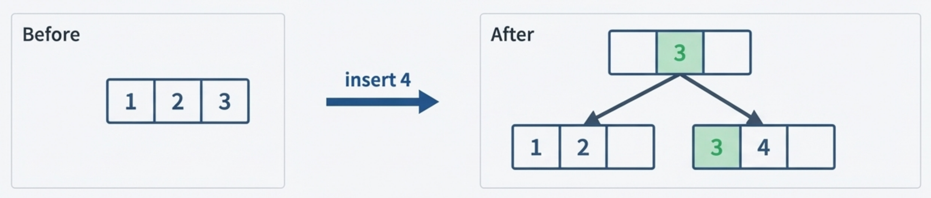
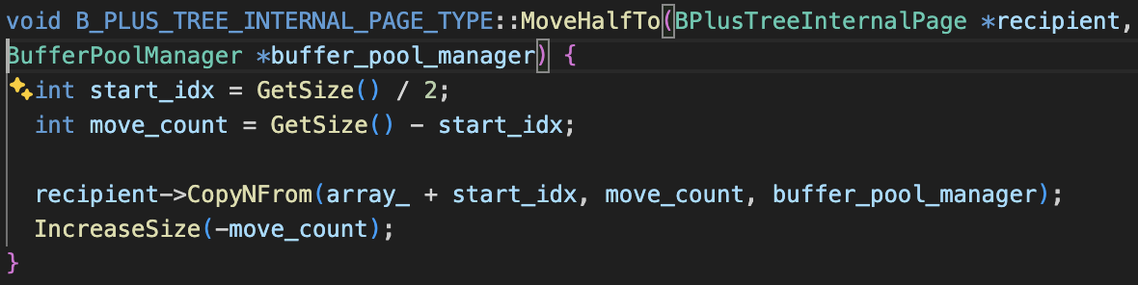
实验二
B⁺树插入
B⁺树删除
B⁺树并发
插入操作：通过“分裂”维持树的平衡
场景： 当向一个已满的节点插入新键时触发。
分裂过程：
1. 创建一个新的叶子页。
2. 将原节点后半部分的键值对移动到新节点。
3. 更新两个节点的next_page_id_指针。
4. 将新节点的第一个键推送到父节点。
递归分裂：如果父节点也满了，分裂操作会级联向上。
实现细节：MoveHalfTo()
21

Slide 22
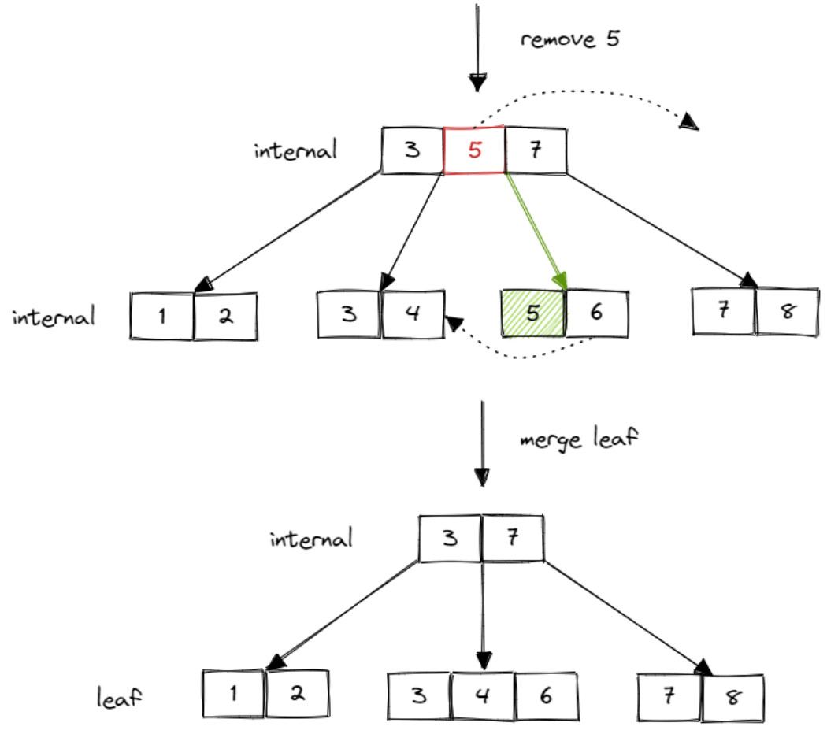
实验二
B⁺树插入
B⁺树删除
B⁺树并发
删除操作：应对“下溢”的重分配与合并策略
场景：当删除一个键导致节点的大小低于最小阈值
(max_ size / 2) 时触发。
应对策略：
1. 重分配 (Redistribute): 优先尝试。如果相邻的兄弟节点有富余的键，从中“借”一个过来。开销较小 。
2. 合并 (Coalesce): 当兄弟节点也没有富余键时执行。将当前节点与一个兄弟节点合并，导致父节点中的一个键和指针被删除，可能引发级联合并。
根节点特殊处理：如果根节点的子节点合并后只剩一
个，树的高度会降低。
22

Slide 23
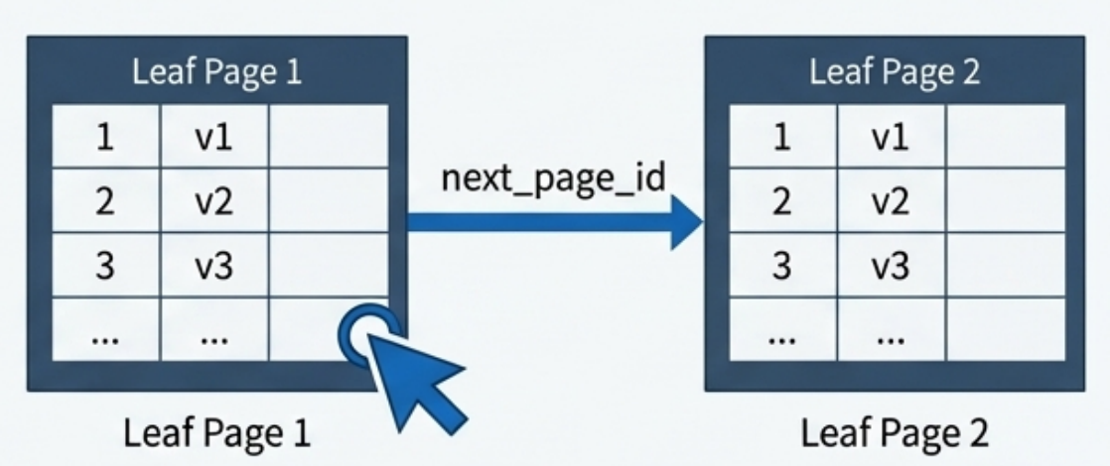
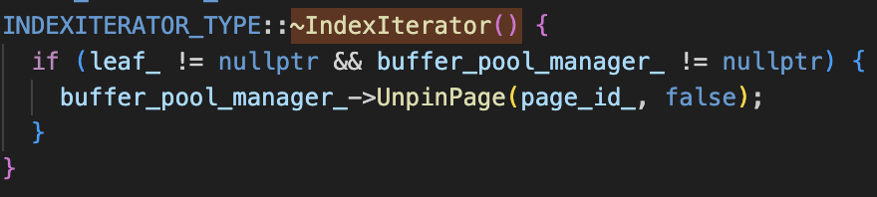
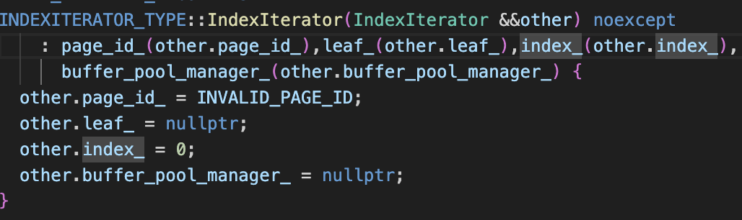
实验二
B⁺树插入
B⁺树删除
B⁺树并发
功能拓展：支持范围扫描的索引迭代器
目的：高效地遍历B+ 树叶子节点中的所有键值对，支持for-each 循环。
实现：迭代器内部维护当前叶子页的指针 (leaf_)和在页面内的索引 (index_)。operator++() 通过 GetNextPageld()指针无缝切换到下一个叶子页。
RAII (资源获取即初始化)
移动语义
析构函数自动调用`UnpinPage', 防止资源泄漏。 禁用拷贝，提供移动构造，防止对同一页面资源的“二次释放”。
23

Slide 24
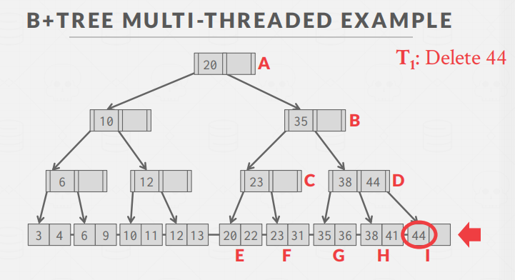
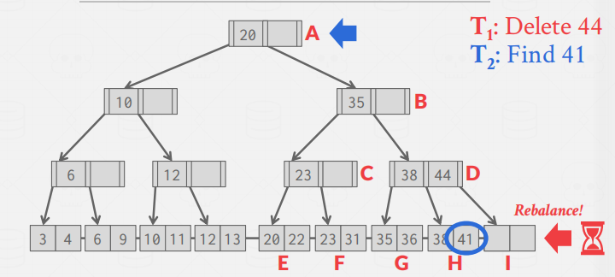
实验二
B⁺树插入
B⁺树删除
B⁺树并发
B+树的并发
经典竞态条件 (Race Condition) 示例
如图，线程T1要删除44，T1会从根节点遍历，找到44将其删除。这时，来了个线程T2，要找41。但是，线程T1删除完数值44时，会将树进⾏重构，导致线程T2找不到41。
问题：如果没有并发控制，多个线程同时读写B+ 树会导致严重的数据不一致。
解决方案： 必须引入一种细粒度的锁机制，在保证线程安全的同时，最大化并发性能。
24

Slide 25
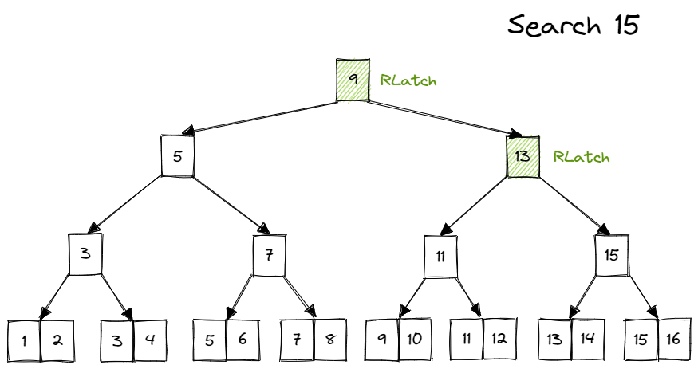
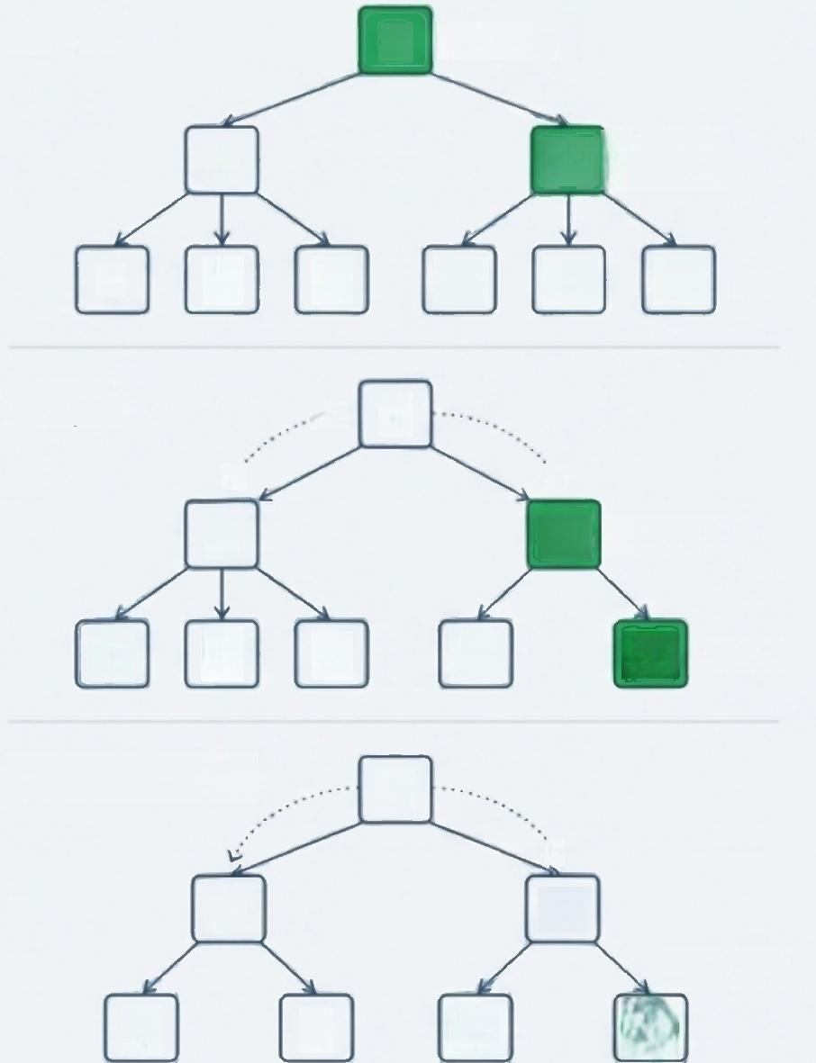
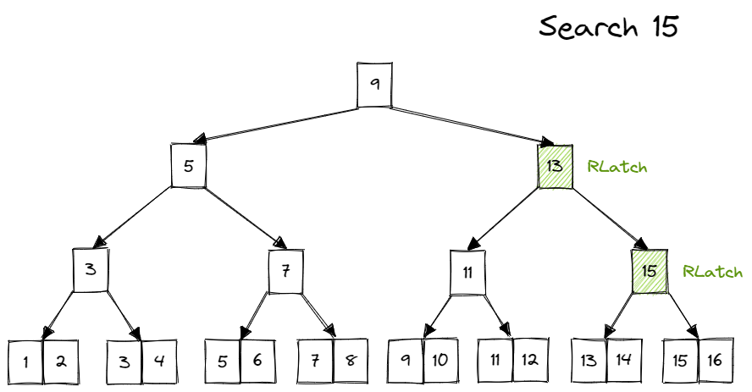
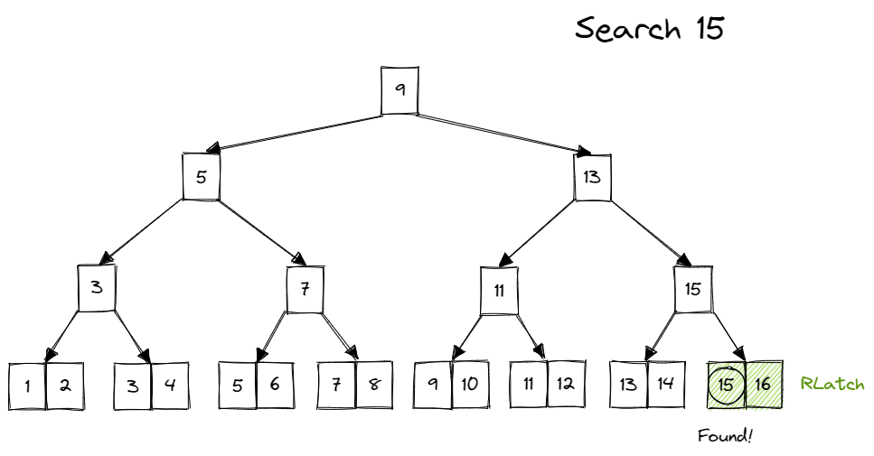
实验二
B⁺树插入
B⁺树删除
B⁺树并发
并发协议：Latch Crabbing之“乐观”搜索
核心思想 (Latch Crabbing):
像螃蟹走路一样，先锁住下一步要访问的子节点，确认安全后再释放当前父节点的锁。
搜索 (Search) 操作-读锁 (R-Latch):
1. 从根节点开始，获取根节点的读锁。
2. 获取下一个子节点的读锁。
3. 立即释放父节点的读锁。
4. 重复此过程，直至叶子节点。
为何“乐观”:
搜索是只读操作，不会改变树的结构，因此可以大胆地提前释放父节点锁，最大化并发度。
Step 1–2
→ release 9 RLatch
Step 2–3
→ release 13 RLatch
Step 4 (Leaf)
25

Slide 26
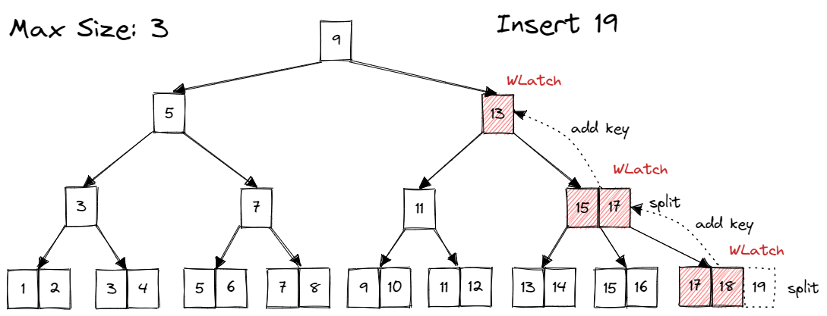
实验二
B⁺树插入
B⁺树删除
B⁺树并发
写入 (Insert/Delete) 操作-写锁 (W-Latch):
1.从根节点开始，获取节点的写锁。
2. 在向下遍历时，获取子节点的写锁。
3. 检查子节点是否“安全”:(e.g.,for Insert, size<max_size-1)
4. 如果子节点安全: 释放所有已持有的祖先节点的锁。
5. 如果子节点不安全: 继续持有所有祖先节点的锁。
Transaction 对象的作用：
transaction->AddIntoPageSet() 用于记录当前线程持有的所有页面锁，以便统一释放。
（每给一个 page 上锁，就把它丢进 page_set 里，等发现“子节点安全”或操作结束，就从这个集合里把所有锁一次性释放掉。）
size = 1 < max_size-1 = 2 → safe
26

Slide 27
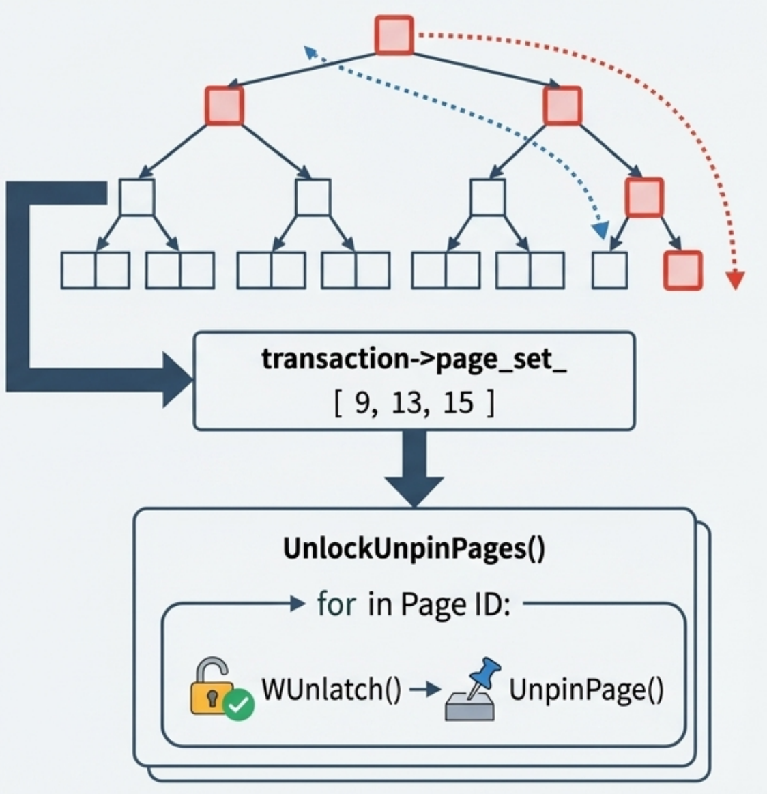

实验二
B⁺树插入
B⁺树删除
B⁺树并发
资源管理：Unlatch与Unpin的协同
挑战：除了管理锁 (Latch),还必须精确管理缓冲池中的页面钉 (Pin Count)。忘记Unpin会导致资源泄漏。
统一释放策略：
1. 写入操作中，所有加锁的页面都被记录在transaction 的Page Set中。
2. 操作完成后，调用一个辅助函数 UnlockUnpinPages()。
3. 该函数遍历Page Set,对每个页面执行page->WUnlatch() 和buffer_pool_ manager_->UnpinPage()。
优势：原子性、简化逻辑、鲁棒性。
27

Slide 28

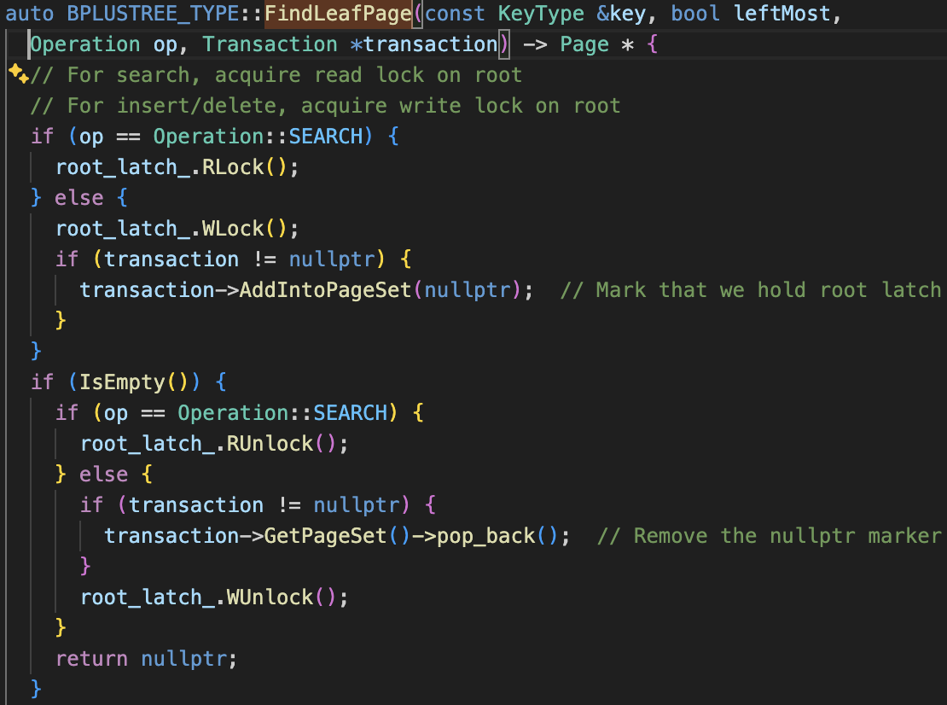
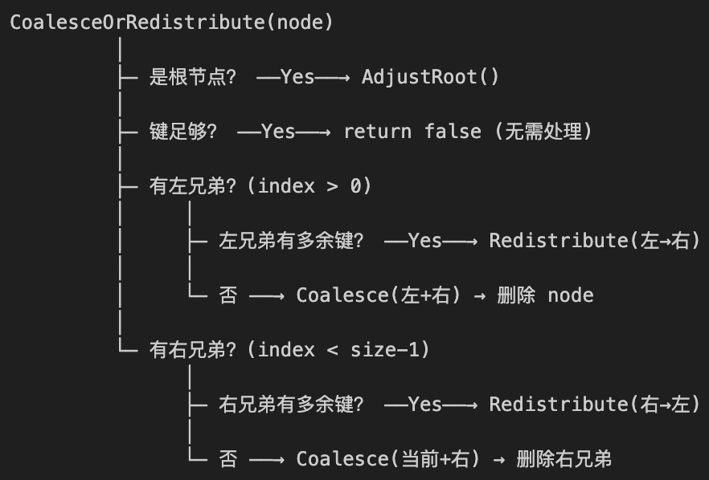
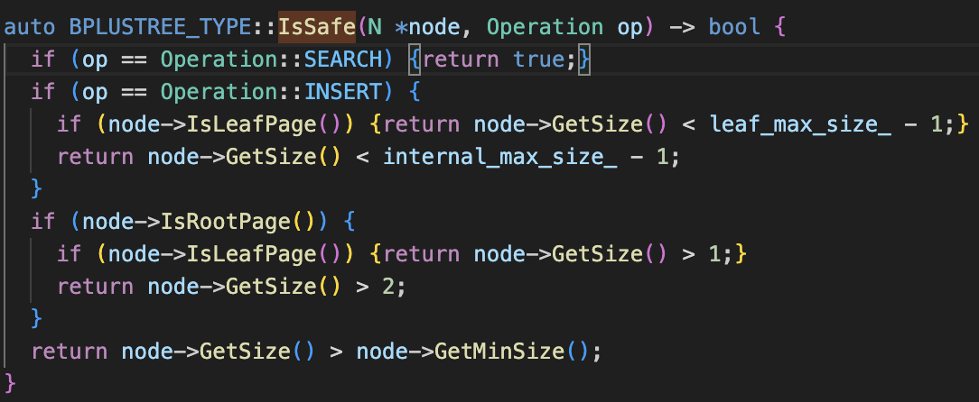
实验二
B⁺树插入
B⁺树删除
B⁺树并发
实现概览：核心代码结构与关键函数
主要修改文件:
b_plus_tree.cpp: B+树核心逻辑(查找、插入、删除、并发控制)。
b_plus_tree_leaf_page.cpp/internal_page.cpp: 页面级操作(分裂、合并、重分配)
index_iterator.cpp: 范围扫描迭代器实现。
FindLeafPage + Latch Crabbing：负责安全地走到叶子
IsSafe + Insert/Delete：负责什么时候释放/保留锁
UnlockUnpinPages + RAII：负责最后一次性清理所有资源
IsSafe(): 并发安全检查
FindLeafPage(): Latch Crabbing
CoalesceOrRedistribute(): 删除决策
}
28

Slide 29
实验一
实验二
谢谢大家
小组成员：贺雨恒、冉冉、孙谦昊 、杨治昆、严涵栩 、张译文
2025年12月15日

